Slide 1
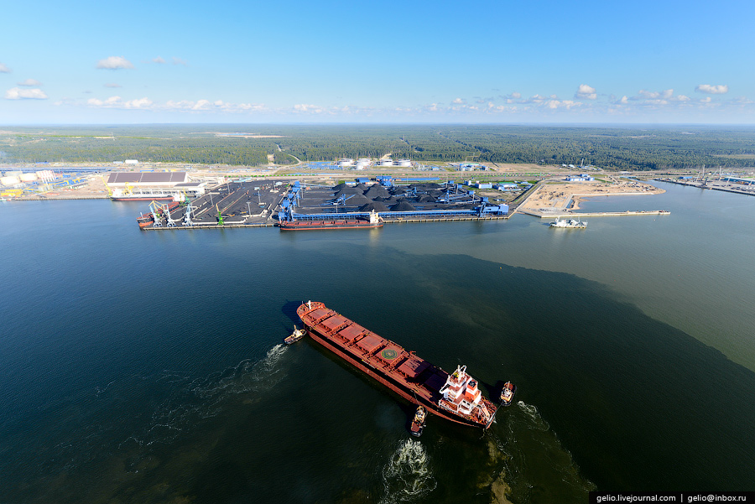
Муниципальное образование «Усть-Лужское сельское поселение» Кингисеппского муниципального района Ленинградской области
2024
К проекту решения Совета депутатов МО «Усть-Лужское сельское поселение» «О бюджете МО «Усть-Лужское сельское поселение» на 2022 год и на плановый период 2023 и 2024 годов
2023
2022

Slide 2
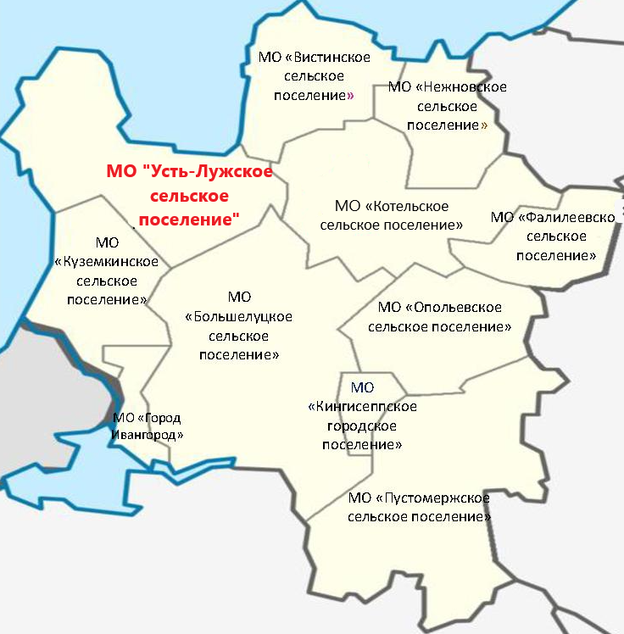
Муниципальное образование «Усть-Лужское сельское поселение» Кингисеппского муниципального района Ленинградской области
НАСЕЛЕНИЕ
3286 чел.
ТЕРРИТОРИЯ
266,3 км²
КООРДИНАТЫ
59°39’55” c.ш. 28°16’58” в.д.
12 населенных пунктов

Slide 3
ОСНОВНЫЕ ПОНЯТИЯ И ТЕРМИНЫ
Бюджет - форма образования и расходования денежных средств, предназначенных для финансового обеспечения задач и функций государства и местного самоуправления.
Доходы бюджета - поступающие в бюджет денежные средства, за исключением средств, являющихся источниками финансирования дефицита бюджета.
Расходы бюджета - выплачиваемые из бюджета денежные средства, за исключением средств, являющихся источниками финансирования дефицита бюджета.
Дефицит бюджета - превышение расходов бюджета над его доходами.
Бюджетные ассигнования - предельные объемы денежных средств, предусмотренных в соответствующем финансовом году для исполнения бюджетных обязательств.
Межбюджетные трансферты - средства, предоставляемые одним бюджетом бюджетной системы Российской Федерации другому бюджету бюджетной системы Российской Федерации.
Дотации - межбюджетные трансферты, предоставляемые на безвозмездной и безвозвратной основе без установления направлений их использования.
Текущий финансовый год - год, в котором осуществляется исполнение бюджета, составление и рассмотрение проекта бюджета на очередной финансовый год (очередной финансовый год и плановый период).
Очередной финансовый год - год, следующий за текущим финансовым годом.
Плановый период - два финансовых года, следующие за очередным финансовым годом.
Отчетный финансовый год - год, предшествующий текущему финансовому году.

Slide 4
ЭТАПЫ СОСТАВЛЕНИЯ БЮДЖЕТА
Основой для разработки бюджета являются: бюджетное послание Президента РФ, прогноз социально-экономического развития поселения на планируемый год , долгосрочные федеральные целевые программы, уровень инфляции, налоговое законодательство и прочее
составление отчетов об исполнении бюджетов и их утверждение
составление проектов бюджетов
рассмотрение и утверждение бюджетов
исполнение бюджетов
Бюджетный процесс — это регламентируемая нормами права деятельность органов государственной власти, органов местного самоуправления и участников бюджетного процесса по составлению и рассмотрению проектов бюджетов, проектов бюджетов государственных внебюджетных фондов, утверждению и исполнению бюджетов и бюджетов государственных внебюджетных фондов, а также по контролю за их исполнением

Slide 5
ОСНОВНЫЕ НАПРАВЛЕНИЯ БЮДЖЕТНОЙ И НАЛОГОВОЙ ПОЛИТИКИ МО «УСТЬ-ЛУЖСКОЕ СЕЛЬСКОЕ ПОСЕЛЕНИЕ» НА 2022 ГОД И НА ПЛАНОВЫЙ ПЕРИОД 2023 И 2024 ГОДОВ
Основные задачи бюджетной политики
совершенствование нормативно-правового регулирования бюджетного процесса
повышение качества планирования и эффективного исполнения расходов бюджета
обеспечение прозрачности и открытости бюджета и бюджетного процесса для общества
обеспечение сбалансированности и устойчивости
Основные направления утверждены постановлением администрации МО «Усть-Лужское сельское поселение» от 25.10.2021года № 243 Об утверждении «Основных направлений бюджетной и налоговой политики МО «Усть - Лужское сельское поселение» на 2022 год и плановый период 2023 и 2024 годов»

Slide 6
ОСНОВНЫЕ ХАРАКТЕРИСТИКИ БЮДЖЕТА МО «УСТЬ-ЛУЖСКОЕ СЕЛЬСКОЕ ПОСЕЛЕНИЕ» НА 2022 ГОД И НА ПЛАНОВЫЙ ПЕРИОД 2023 И 2024 ГОДОВ
48 585,30
46 434,88
47 450,95
48 585,30
46 434,88
47 450,95
0
1 182,9
2 497,2
Прогноз 2022
Прогноз 2023
Прогноз 2024

Slide 7
ДОХОДЫ БЮДЖЕТА
НАЛОГОВЫЕ ДОХОДЫ
Налог на доходы физических лиц
Акцизы на нефтепродукты
НЕНАЛОГОВЫЕ ДОХОДЫ
БЕЗВОЗМЕЗДНЫЕ ПОСТУПЛЕНИЯ
Дотации из других бюджетов бюджетной системы Российской Федерации, субсидии из других бюджетов бюджетной системы Российской Федерации (межбюджетные субсидии)
Субвенции из федерального бюджета и (или) из бюджетов субъектов Российской Федерации
Доходы от использования имущества, находящегося в муниципальной собственности
Доходы от оказания платных услуг, оказываемых бюджетными учреждениями
Налог на имущество физических лиц
Земельный налог
Единый сельскохозяйственный налог
Штрафные санкции за нарушение законодательства
Иные неналоговые платежи
Иные межбюджетные трансферты из других бюджетов бюджетной системы Российской Федерации
Безвозмездные поступления от физических и юридических лиц, международных организаций и правительств иностранных государств, в том числе добровольные пожертвования

Slide 8
СТРУКТУРА НАЛОГОВЫХ ДОХОДОВ
2022
35 924,0
2023
37 743,5
2024
39 716,99
2022
3 005,0
2023
3 092,0
2024
3 223,7
2022
27 000,0
2023
28 674,0
2024
30 451,8
2022
231,0
2023
237,0
2024
245,0
2022
3240,0
2023
3268,0
2024
3300,0
2022
2 448,0
2023
2 472,5
2024
2 496,5

Slide 9
СТРУКТУРА НЕНАЛОГОВЫХ ДОХОДОВ
2022
2 724,1
2023
2724,1
2024
3021,5
2022
897,9
2023
897,9
2024
897,9
2022
1526,2
2023
1526,2
2024
1526,2
2022
300,0
2023
300,0
2024
597,4

Slide 10
МУНИЦИПАЛЬНЫЕ ПРОГРАММЫ
Обеспечение первичных мер пожарной безопасности на территории муниципального образования «Усть-Лужское сельское поселение» на 2022-2024годы
Муниципальная программа «Развитие автомобильных дорог в МО «Усть-Лужское сельское поселение» на 2022-2024г.г.
Муниципальная программа "Развитие жилищно-коммунального хозяйства муниципального образования «Усть-Лужское сельское поселение» Кингисеппского муниципального района Ленинградской области на 2022-2024 годы
МП «Реализация социально-значимых проектов на территории муниципального образования «Усть-Лужское сельское поселение» Кингисеппского муниципального района Ленинградской области на 2022 год»
МП Развитие сферы культуры в МО «Усть-Лужское сельское поселение» в 2022-2024 годах

Slide 11
Муниципальная программа «Обеспечение первичных мер пожарной безопасности на территории муниципального образования «Усть-Лужское сельское поселение» на 2022-2024годы»
п/п | Наименование мероприятия | Объем финансирования (тыс. руб.)
 | 2022 год
1.1 | Противопожарная опашка населенных пунктов | 75,00
1.2. | Обустройство пожарных водоемов (покос, установка указателей, вырубка кустарника и т.д.) | 120,00
1.3. | Обучение ПБ и ГО | 40,00
1.4. | Создание пожарного водоема в дер. Лужицы | 320,00
1.5. | Формирование и поддержка добровольной пожарной команды на территории поселения. | 10,00
1.6. | Перезарядка огнетушителей для зданий администрации, клуба, библиотеки | 5,00
1.7. | Приобретение огнетушителей ОП-4(3),знаков, аншлагов | 10,00
1.8. | Разработка проектно-сметной документации по муниципальной системе оповещения | 100,0
 | Итого: | 680,0

Slide 12
2023
1.1 | Противопожарная опашка населенных пунктов | 77,60
1.2. | Обустройство пожарных водоемов (покос, установка указателей, вырубка кустарника и т.д.) | 124,2
1.3. | Формирование и поддержка добровольной пожарной команды на территории поселения. | 10,00
1.4. | Перезарядка огнетушителей для зданий администрации, клуба, библиотеки | 5,00
1.5. | Приобретение огнетушителей ОП-4(3),знаков, аншлагов | 10,00
 | Итого: | 226,8
2024
1.1 | Противопожарная опашка населенных пунктов | 80,5
1.2. | Обустройство пожарных водоемов (покос, установка указателей, вырубка кустарника и т.д.) | 128,8
1.3. | Формирование и поддержка добровольной пожарной команды на территории поселения. | 10,0
1.4. | Перезарядка огнетушителей для зданий администрации, клуба, библиотеки | 5,0
1.5. | Приобретение огнетушителей ОП-4(3),знаков, аншлагов | 10,00
 | Итого: | 234,3

Slide 13
Муниципальная программа «Развитие автомобильных дорог муниципального образования «Усть-Лужское сельское поселение» на 2022-2024годы»
п/п | Наименование расходов | Итого
 | 2022
1 | Ремонт дорог | 2 150 600,00
2 | Содержание дорог | 620 000,00
Итого |  | 2 770 600,00
 | 2023-2024
1 | Ремонт дорог | 5 075 700,00
2 | Содержание дорог | 1 240 000,00
Итого |  | 6 315 700,00

Slide 14
Комплекс процессных мероприятий МУНИЦИПАЛЬНОЙ ПРОГРАММЫ «Развитие жилищно-коммунального хозяйства муниципального образования «Усть-Лужское сельское поселение» Кингисеппского муниципального района Ленинградской области»
№ п/п | Содержание мероприятия | Источники финансирования | Объем финансирования тыс.руб. |  |  | Исполнитель | Источник финансирования | Срок исполнения | Результаты выполнения комплекс процессных мероприятий
 |  |  | 2022 | 2023 | 2024
 | 2 | 3 | 4 | 5 | 6 | 7 | 8 | 9 | 10
1. Комплекс процессных мероприятий “Создание условий для развития коммунальной и инженерной инфраструктуры МО "Усть-Лужское сельское поселение»”
1. | Содержание, обслуживание, капитальный и текущий ремонт объектов коммунального хозяйства | Средства бюджета МО "Усть-Лужское сельское поселение" | 100,00 | - | - | Администрация сельского поселения | местный бюджет | 2 022 | создание комфортной среды для проживания жителей поселения
 | Актулизация схемы теплоснабжения
2. Комплекс процессных мероприятий “Организация и контроль деятельности по обращению с отходами на территории муниципального образования”
2. | Мероприятия по созданию мест (площадок) накопления твердых коммунальных отходов | Средства бюджета МО "Усть-Лужское сельское поселение" | 111,00 | - | - | Администрация сельского поселения | местный бюджет | 2 022 | улучшение экологической обстановки на территории поселения
 |  | Средства бюджета ЛО

Slide 15
№ п/п | Содержание мероприятия | Источники финансирования | Объем финансирования тыс.руб. |  |  | Исполнитель | Источник финансирования | Срок исполнения | Результаты выполнения комплекс процессных мероприятий
 |  |  | 2022 | 2023 | 2024
 | 2 | 3 | 4 | 5 | 6 | 7 | 8 | 9 | 10
3. Комплекс процессных мероприятий "Благоустройство территории в МО "Усть-Лужское сельское поселение”
3. | Содержание, обслуживание, капитальный и текущий ремонт объектов уличного освещения : | Средства бюджета МО "Усть-Лужское сельское поселение" | 3206,20 | 3081,20 | 3081,20 | Администрация сельского поселения | местный бюджет | 2022-2024 | создание комфортной среды для проживания жителей поселения
 | 1.Плата за электрическую энергию |  | 2781,20 | 2781,20 | 2781,20
 |  |  | 300,00 | 300,00 | 300,00
 | 2.Техническое обслуживание светильников уличного освещения
 | 3.Услуги по технологическому присоединению к электрическим сетям |  | 125,00
 | Озеленение территории муниципального образования : | Средства бюджета МО "Усть-Лужское сельское поселение" | 1270,00 | 355,00 | 355,00 | Администрация сельского поселения | местный бюджет | 2 022-2024 | улучшение состояния территорий населенных пунктов поселения
 | 1. Механическое уничтожение борщевика Сосновского |  | 915,00
 | 2.Санитарная обрезка, вырубка деревьев и кустарников
 |  |  | 150,00 | 150,00 | 150,00
 | 3.Выкашивание территории общего пользования |  | 200,00 | 200,00 | 200,00
 | 4.Приобретение посадочного материала для клумб |  | 5,00 | 5,00 | 5,00

Slide 16
№ п/п | Содержание мероприятия | Источники финансирования | Объем финансирования тыс.руб. |  |  | Исполнитель | Источник финансирования | Срок исполнения | Результаты выполнения комплекс процессных мероприятий
 |  |  | 2022 | 2023 | 2024
 | 2 | 3 | 4 | 5 | 6 | 7 | 8 | 9 | 10
3. Комплекс процессных мероприятий "Благоустройство территории в МО "Усть-Лужское сельское поселение"
3. | Содержание, обслуживание, капитальный и текущий ремонт объектов уличного освещения :Содержание, поддержание и улучшение санитарного и эстетического состояния территории муниципального образования: | Средства бюджета МО "Усть-Лужское сельское поселение" | 8374,95 | 9890,56 | 10915,60 | Администрация сельского поселения | местный бюджет | 2022-2024 | улучшение состояния территорий населенных пунктов поселения, создание комфортной среды для проживания жителей поселения
 | 1. За услуги по акарицидной обработке поселения |  | 20,00 | 20,00 | 20,00
 | 2. Ежедневная уборка мусора на территории квартала Ленрыба
 |  |  | 1000,00 | 1000,00 | 1000,00
 | 3. Монтаж и демонтаж елки, снятие флажков, установка баннеров |  | 50,00 | 50,00 | 50,00
 | 4. Приобретение баннеров, флагов, растяжек |  | 300,00 | 300,00 | 300,00
 | 5. Приобретение детского игрового оборудования, малых архитектурных форм |  | 200,00 | 200,00 | 200,00
 | 6. Мероприятия направленные на благоустройство поселения |  | 6704,95 | 8220,56 | 9245,60
 | 7. Трудоустройство подростков в летний период |  | 100,00 | 100,00 | 100,00
 | 8. Проектирование, строительство и реконструкция объектов благоустройства |  | 500,00 | 500,00 | 500,00
 | 9. Проекты благоустройства |  | 500,00 | 500,00 | 500,00

Slide 17
№ п/п | Содержание мероприятия | Источники финансирования | Объем финансирования тыс.руб. |  |  | Исполнитель | Источник финансирования | Срок исполнения | Результаты выполнения комплекс процессных мероприятий
 |  |  | 2022 | 2023 | 2024
 | 2 | 3 | 4 | 5 | 6 | 7 | 8 | 9 | 10
4. Комплекс процессных мероприятий "Создание условий для организации и содержания мест захоронения"
4. | Содержание мест захоронения | Средства бюджета МО "Усть-Лужское сельское поселение" | 150,00 | 150,00 | 150,00 | Администрация сельского поселения | местный бюджет | 2 022 -2024 | улучшение состояния территорий населенных пунктов поселения
5. Комплекс процессных мероприятий "Создание условий для развития жилищного хозяйства на территории МО "Усть-Лужское сельское поселение"
5. | Содержание жилого фонда, находящегося в муниципальной собственности | Средства бюджета МО "Усть-Лужское сельское поселение" | 1423,60 | 1427,30 | 1428,00 | Администрация сельского поселения | местный бюджет | 2 022 -2024 | создание комфортной среды для проживания жителей поселения
 | 1. Ремонт объектов жилищного фонда |  | 200,00 | 200,00 | 200,00
 | 2. Взносы за капитальный ремонт муниципальных квартир |  | 880,00 | 880,00 | 880,00
 | 3. Прочие мероприятия в области жилищного хозяйства |  | 343,60 | 347,30 | 348,00
Итого: |  |  | 15136,55 | 15404,06 | 16429,80

Slide 18
План мероприятий Муниципальной программы «Реализация социально-значимых проектов на территории муниципального образования «Усть-Лужское сельское поселение» Кингисеппского муниципального района Ленинградской области на 2022 год»
№ п/п | мероприятия | срок финансирования мероприятия | планируемые объемы финансирования (тыс.руб. в ценах года реализации мероприятия) |  |  | ответственные исполнители
 |  |  | всего | в том числе
 |  |  |  | областной бюджет | местный бюджет
1 | 2 | 3 | 4 | 5 | 6 | 7
Субсидии на реализацию мероприятий областного закона от 15 января 2018 года № 3-оз "О содействии участию населения в осуществлении местного самоуправления в иных формах на территориях административных центров и городских поселков муниципальных образований Ленинградской области"
1 | Устройство автостоянок в квартале Ленрыба пос.Усть-Луга | 2022 | 1 185,3 | 1 054,9 | 130,4 | администрация МО «Усть-Лужское сельское поселение
Субсидии на реализацию мероприятий областного закона от 28 декабря 2018 года № 147-оз "О старостах сельских населенных пунктов Ленинградской области и содействии участию населения в осуществлении местного самоуправления в иных формах на частях территорий муниципальных образований Ленинградской области"
2. | Ремонт дороги в деревне Конново | 2022 | 945,8 | 841,8 | 104,0 | администрация МО «Усть-Лужское сельское поселение
 | Итого на 2022 год: |  | 2 131,1 | 1 896,7 | 234,4

